Slide 1


Programa de Trainee
Insper Quantitative Finance – 2025.1
Felipe Tomaspolsky |Maria Eduarda Aidar | Natasha Lo |Raphael Lafer

Slide 2
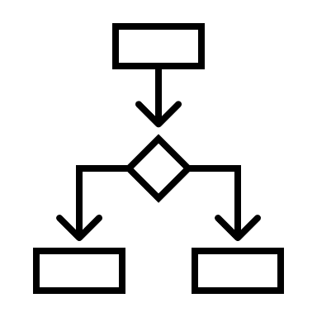
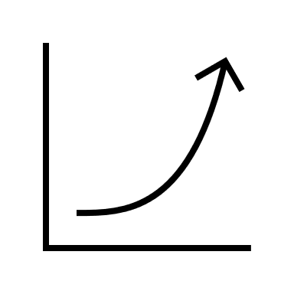

Objetivos
Preservação de capital
Aproveitamento de oportunidades de mercado
Contenção de risco em cenário de incerteza
2

Slide 3
Estratégia
Cenário de incerteza de mercado e baixo desempenho da economia
Necessário priorizar a segurança do capital investido, indicando investimentos mais seguros.
Divisão em duas partes do portifólio, ofensivo e defensivo
Defensivo – 80% com rebalanceamento trimestral
High Quality, Low Volatility e Value
Menos sujeitas a fatores cíclicos, entre elas aquelas com as melhores oportunidades de mercado
Ofensivo – 20% com rebalanceamento mensal
Momentum e Size
Maior risco, apostas em empresas menores que estão em alta no mercado
Lookback de 12 meses para todo o portifólio

Slide 4
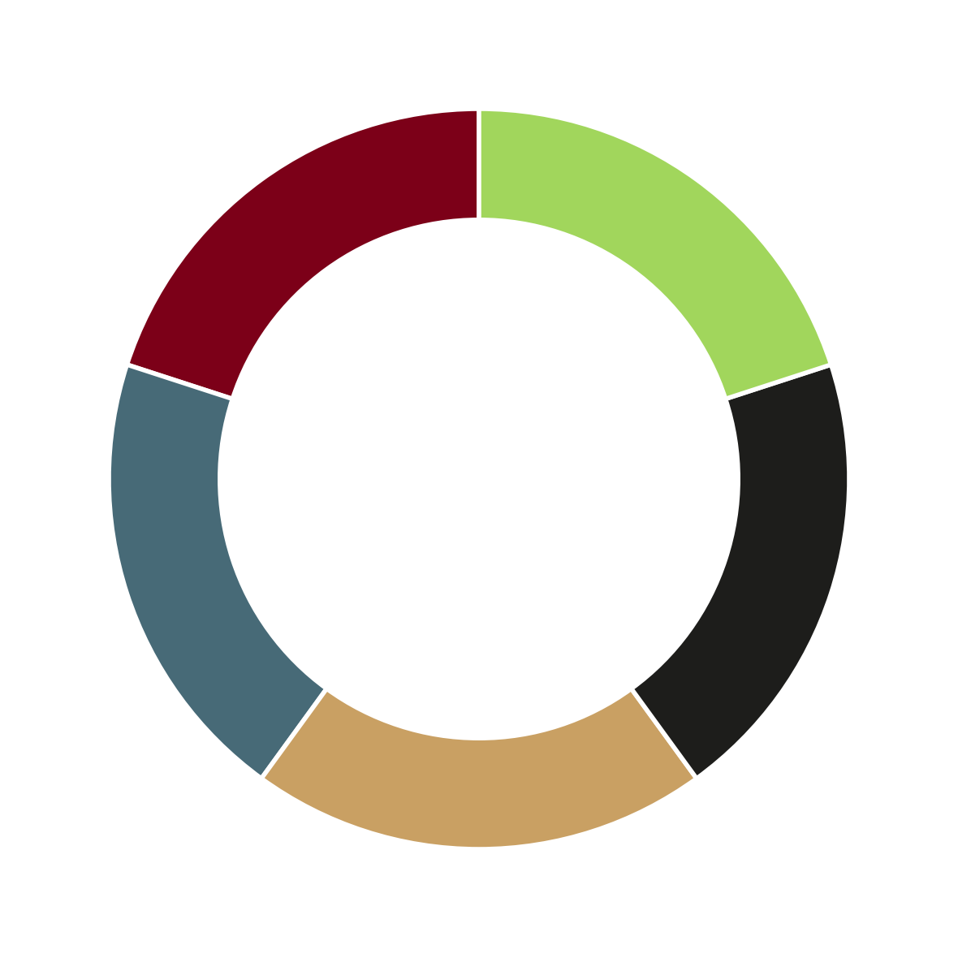
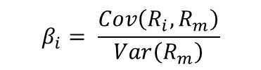



Fatores de Investimento
LOW SIZE
QUALITY
$$ROE= \frac{Lucro Líquido}{Patrimonio Liquido Médio}∙100$$
$$Mkt cap= {Preco}_{ação}∙{N°}_{em circulação}$$
LOW VOLATILITY
MOMENTUM
$$β_{i}= \frac{Cov\left(R_{i},R_{m}\right)}{Var\left(R_{m}\right)}$$
$${Momentum}_{12m}= \frac{P_{t}}{P_{t12}}−1$$
VALUE
$$P/B= \frac{Preço da Ação}{Patrimonio Liquido}$$
4

Slide 5
Diagrama de Investimento
Estratégia Defensiva: 80%
Estratégia Ofensiva: 20%
Low Volatility
Momentum
Quality
Top 25%
Top 20%
Value
Low Size
Top 15%
Top 20%
5

